Slide 1




Final Project Presentation
Nomor Kelompok: 3
Nama Mentor: Erwin Fernanda
Nama:
Nailia Ziyada
Firdaus
Machine Learning Class
Program Studi Independen Bersertifikat
Zenius Bersama Kampus Merdeka

Slide 2
Petunjuk
Latar Belakang
Waktu presentasi adalah 5 menit (tentatif, tergantung dari banyaknya kelompok yang mendaftarkan diri)
Waktu tanya jawab adalah 5 menit
Silakan menambahkan gambar/visualisasi pada slide presentasi
Upayakan agar tetap dalam format poin-poin (ingat, ini presentasi, bukan esai)
Jangan masukkan code ke dalam slide presentasi (tidak usah memasukan screenshot jupyter notebook)
© 2022 Program Studi Independen Bersertifikat Zenius Bersama Kampus Merdeka

Slide 3

Latar Belakang
Explorasi Data dan Visualisasi
Modelling
Kesimpulan
Daftar Isi
© 2022 Program Studi Independen Bersertifikat Zenius Bersama Kampus Merdeka
Notes:
Section list

Slide 4


Latar Belakang
PUT THE TOPIC HERE AS OVERHEAD
Pendahuluan
© 2022 Program Studi Independen Bersertifikat Zenius Bersama Kampus Merdeka
Notes:
Stopper or section title

Slide 5
Latar Belakang Project
Latar Belakang
Sumber Data: https://www.kaggle.com/datasets/barun2104/telecom-churn?datasetId=567482
Problem: Classification
Tujuan:
Menggali insight untuk mengetahui faktor yang mempengaruhi customer churn
Membuat saran untuk mengatasi customer churn
Membuat model machine learning untuk memprediksi customer churn
© 2022 Program Studi Independen Bersertifikat Zenius Bersama Kampus Merdeka

Slide 6
Explorasi Data dan Visualisasi
PUT THE TOPIC HERE AS OVERHEAD
Explorasi Data dan Visualisasi
© 2022 Program Studi Independen Bersertifikat Zenius Bersama Kampus Merdeka
Notes:
Stopper or section title

Slide 7

Business Understanding Customer Churn in Telecommunication Industry
EDA and Visualization
Definisi Churning is when a customer stops using a company’s service thereby opting for the next available service provider.
© 2022 Program Studi Independen Bersertifikat Zenius Bersama Kampus Merdeka

Slide 8

EDA and Visualization
Why It Matters?
Churn dapat mempengaruhi CAC (Customer Acquisition Cost) dan mengurangi pendapatan perusahaan
Biaya untuk mempertahankan customer lebih rendah dibanding menggaet customer baru
Berpengaruh langsung terhadap biaya operasional dan marketing perusahaan
Jika churn disebabkan layanan buruk, maka reputasi perusahaan menjadi taruhan
© 2022 Program Studi Independen Bersertifikat Zenius Bersama Kampus Merdeka

Slide 9
EDA and Visualization
Faktor | Macam Perilaku Churn
Kurang atau rendahnya kualitas dari customer support Pengalaman customer yang negatif Adanya kompetitor yang mempunyai layanan baik dengan harga yang bersaing perubahan prioritas customer customer tidak puas dengan layanan dalam waktu yang cukup alam ekspektasi customer tidak terpenuhi oleh layanan yang diberikan | Pembatalan kontrak langganan Berganti jasa penyedia layanan (kompetitor) Tidak memperbarui kontrak langganan Penutupan akun
© 2022 Program Studi Independen Bersertifikat Zenius Bersama Kampus Merdeka

Slide 10
EDA and Visualization
Konteks Dataset
Dataset churn yang digunakan adalah dataset milik suatu perusahaan penyedia layanan di bidang telekomunikasi. Kolom yang tersedia adalah sebagai berikut:
Churn
Apakah customer churn (1) atau tidak (0)
AccountWeeks
Jumlah minggu akun customer aktif
Contract Renewal
Apakah customer memperbarui kontrak (1) atau tidak (0)
DataPlan
Apakah customer memiliki data plan (1) atau tidak (0)
DataUsage
Penggunaan data bulanan (Gb)
CustServCalls
Jumlah panggilan ke customer service
7. DayMins
Rata-rata menit panggilan daytime per bulan
8. DayCalls
Rata-rata menit panggilan daytime
9. MonthlyCharge
Rata-rata biaya bulanan
10. OverageFee
Overage fee terbesar 12 tahun terakhir
11. RoamMins
Rata-rata jumlah menit roaming
© 2022 Program Studi Independen Bersertifikat Zenius Bersama Kampus Merdeka

Slide 11
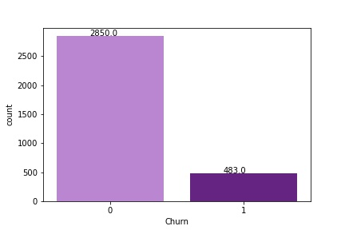
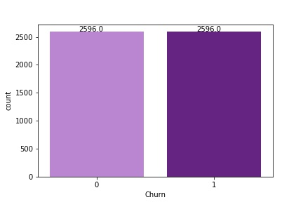
Data Cleansing
EDA and Visualization
Data tidak memiliki missing value
Kolom ‘DataPlan’ dan ‘DataUsage’ memiliki korelasi sangat tinggi sehingga dihilangkan salah satu
Terdapat outlier sehingga perlu dibersihkan Kolom yang dibersihkan: 'AccountWeeks', 'CustServCalls', 'DayMins', 'DayCalls', 'MonthlyCharge', 'OverageFee', 'RoamMins'
Data masih tidak seimbang maka perlu dilakukan resampling
Total data : 5192 rows × 10 columns
© 2022 Program Studi Independen Bersertifikat Zenius Bersama Kampus Merdeka

Slide 12
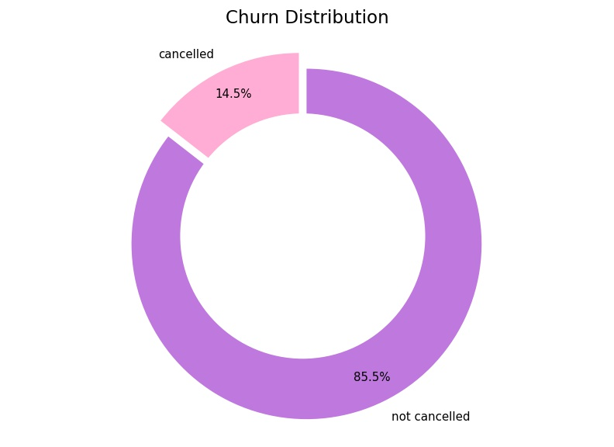
Exploratory Data Analysis
EDA and Visualization
© 2022 Program Studi Independen Bersertifikat Zenius Bersama Kampus Merdeka

Slide 13
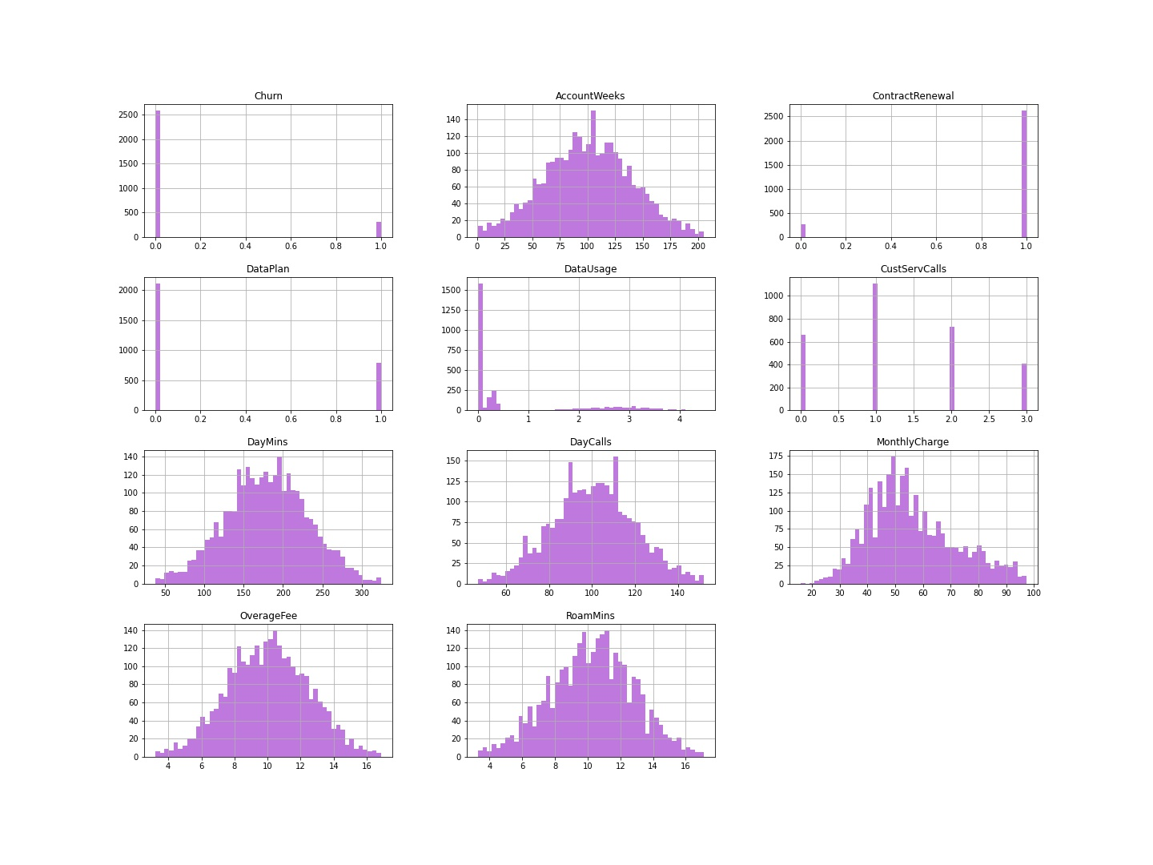
Exploratory Data Analysis
EDA and Visualization
© 2022 Program Studi Independen Bersertifikat Zenius Bersama Kampus Merdeka

Slide 14
Exploratory Data Analysis
EDA and Visualization
© 2022 Program Studi Independen Bersertifikat Zenius Bersama Kampus Merdeka

Slide 15
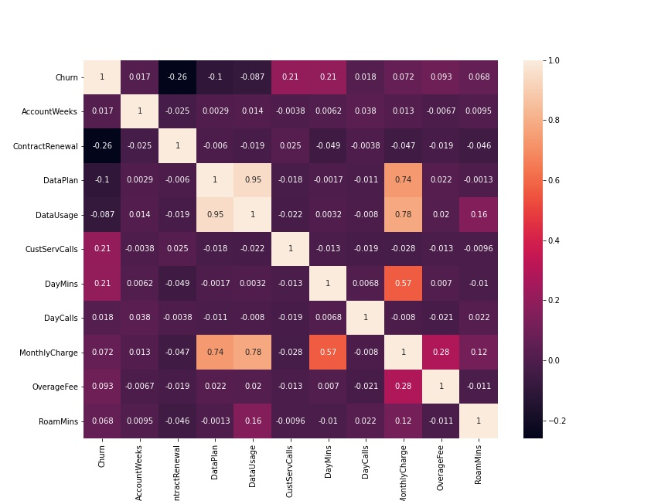
Exploratory Data Analysis
EDA and Visualization
Terdapat beberapa korelasi tinggi di antara 2 variabel di antaranya:
1. MonthlyCharge dengan DataPlan
2. MonthlyCharge dengan DataUsage
3. DataUsage dengan DataPlan
4. MonthlyCharge dengan DayMins
© 2022 Program Studi Independen Bersertifikat Zenius Bersama Kampus Merdeka

Slide 16
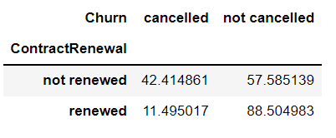
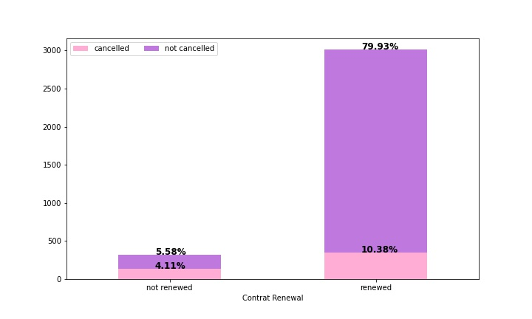
Exploratory Data Analysis
EDA and Visualization
Insight:
- Dapat diketahui bahwa customer cenderung Churn ketika mereka tidak memperbarui kontrak dengan persentase 42% dari total customer yang tidak memperbarui kontrak.
- Hampir 80% customer yang memperbarui kontrak tetap loyal
© 2022 Program Studi Independen Bersertifikat Zenius Bersama Kampus Merdeka

Slide 17
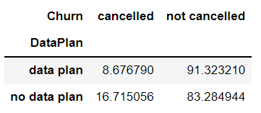
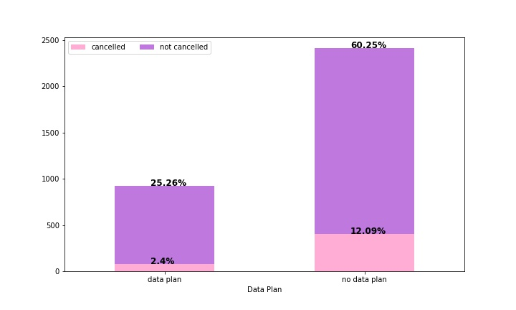
Exploratory Data Analysis
EDA and Visualization
Insight:
- Sekitar 72% dari total customer tidak memiliki data plan, dan 16% di antaranya adalah customer churn.
- Dari total semua customer, 12% customer churn tidak memiliki data plan. Persentase ini terlihat cukup signifikan dibandingkan dengan persentase customer churn yang memiliki data plan yaitu hanya 2% dari total customer keseluruhan.
© 2022 Program Studi Independen Bersertifikat Zenius Bersama Kampus Merdeka

Slide 18
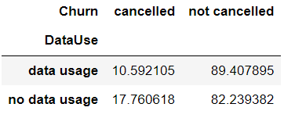
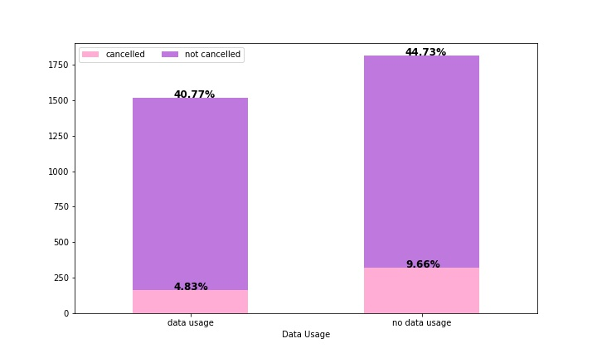
Exploratory Data Analysis
EDA and Visualization
Insight:
- Dari keseluruhan customer yang churn, lebih banyak dari mereka yang tidak memiliki data usage.
- Lebih banyak customer yang tidak memiliki data usage yaitu dengan persentase 54%.
© 2022 Program Studi Independen Bersertifikat Zenius Bersama Kampus Merdeka

Slide 19
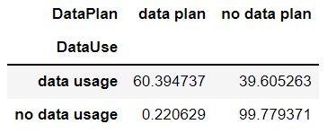
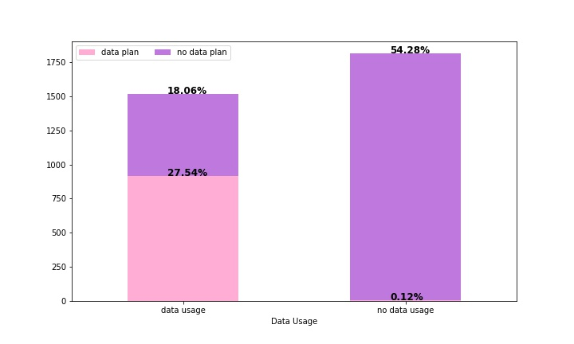
Exploratory Data Analysis
EDA and Visualization
Insight:
- Hampir 100% customer yang tidak memiliki data usage juga tidak memiliki data plan.
- Customer yang tidak memiliki data usage perlu ditandai sebagai customer yang memiliki kecenderungan untuk churn dibanding yang memiliki data usage.
© 2022 Program Studi Independen Bersertifikat Zenius Bersama Kampus Merdeka

Slide 20
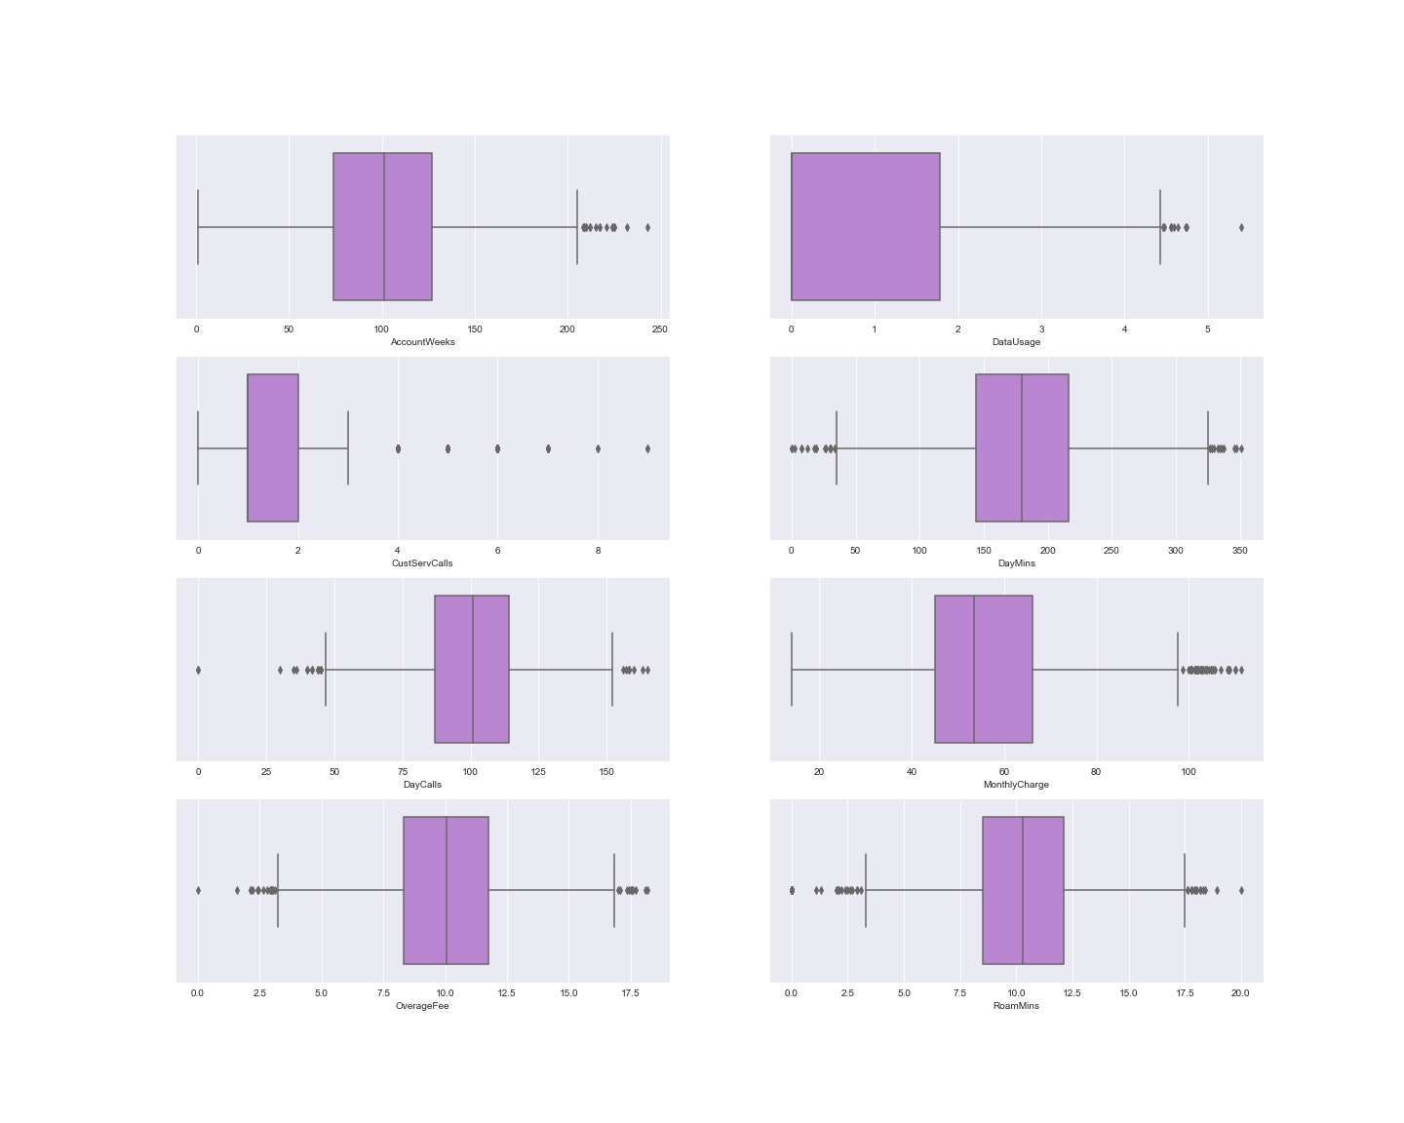
Exploratory Data Analysis
EDA and Visualization
Boxplot
© 2022 Program Studi Independen Bersertifikat Zenius Bersama Kampus Merdeka

Slide 21
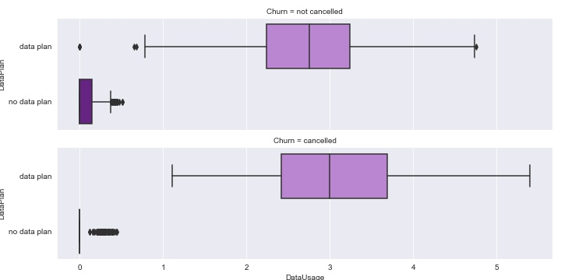
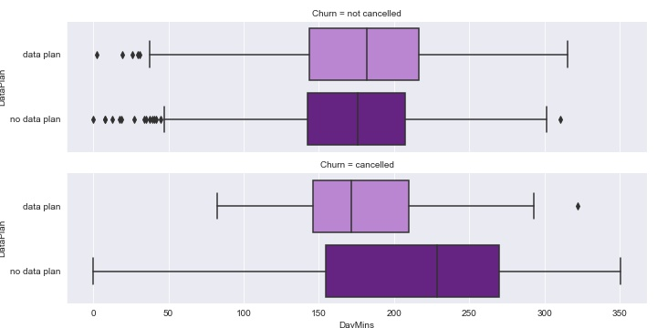
Exploratory Data Analysis
EDA and Visualization
Insight:
customer yang churn menggunakan data lebih banyak dari rata-rata dibandingkan dengan yang tidak
separuh dari pengguna tanpa data plan yang tidak churn memiliki data usage, sedangkan pada customer yang churn hanya outlier saja yang memiliki data usage.
Insight:
Rata-rata customer churn yang tidak memiliki data plan lebih tinggi dibandingkan dengan yang memiliki data plan.
© 2022 Program Studi Independen Bersertifikat Zenius Bersama Kampus Merdeka

Slide 22
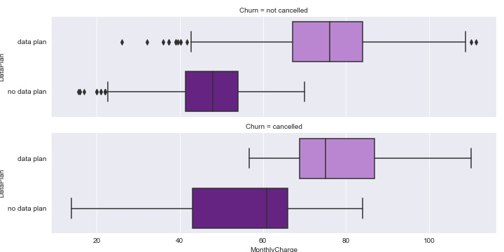
Exploratory Data Analysis
EDA and Visualization
Insight:
Rata-rata customer churn yang tidak memiliki data plan lebih tinggi dibandingkan dengan customer yang tidak churn dan tidak memiliki data plan.
© 2022 Program Studi Independen Bersertifikat Zenius Bersama Kampus Merdeka

Slide 23
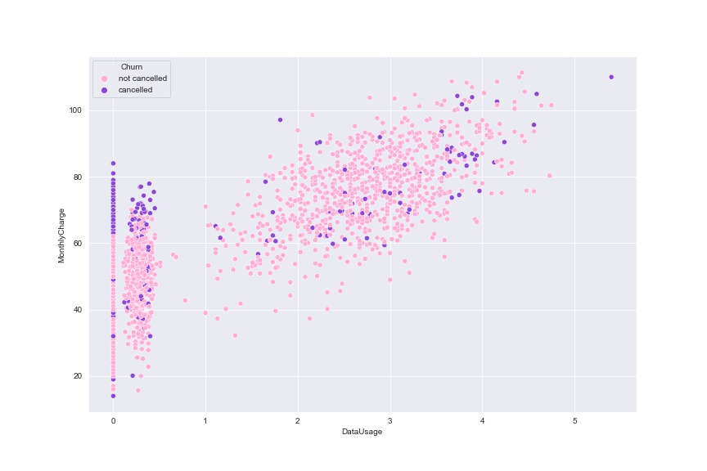
Exploratory Data Analysis
EDA and Visualization
Insight:
Semakin tinggi data usage customer maka semakin besar pula monthly charge-nya.
Kebanyakan customer yang churn adalah yang memiliki monthly charge tinggi namun data usage kecil (kurang dari 1 sampai 0)
© 2022 Program Studi Independen Bersertifikat Zenius Bersama Kampus Merdeka

Slide 24
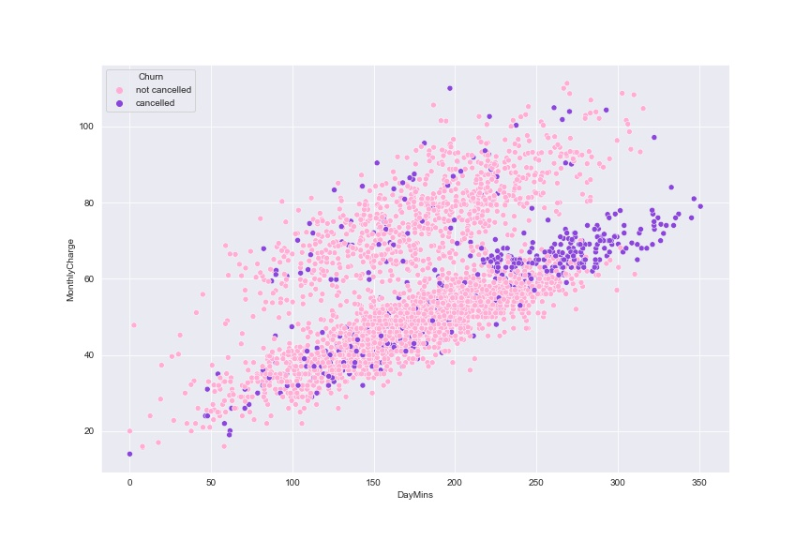
Exploratory Data Analysis
EDA and Visualization
Insight:
Semakin tinggi DayMins maka semakin tinggi pula MonthlyCharge
Customer churn lebih banyak terjadi untuk DayMins dan MonthlyCharge yang tinggi di atas rata-rata
© 2022 Program Studi Independen Bersertifikat Zenius Bersama Kampus Merdeka

Slide 25
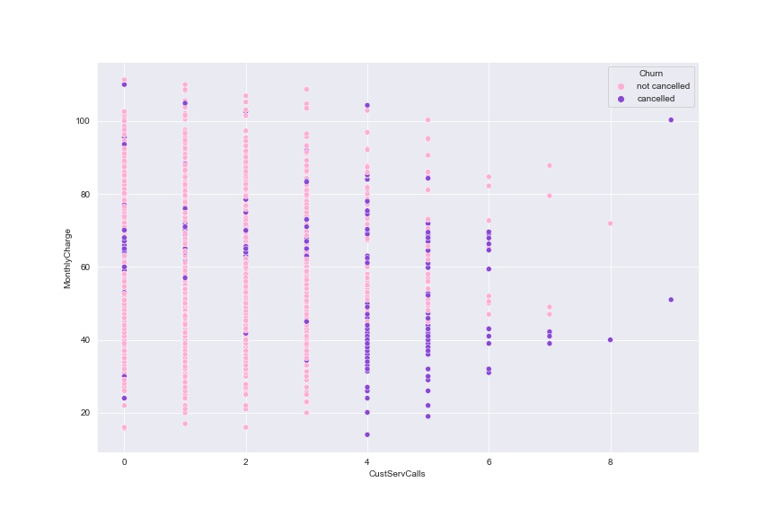
Exploratory Data Analysis
EDA and Visualization
Insight:
Customer yang cenderung churn banyak yang melakukan customer service calls lebih dari rata-rata dan memiliki monthly charge kurang lebih di bawah rata-rata.
© 2022 Program Studi Independen Bersertifikat Zenius Bersama Kampus Merdeka

Slide 26
Modelling
PUT THE TOPIC HERE AS OVERHEAD
Modelling
© 2022 Program Studi Independen Bersertifikat Zenius Bersama Kampus Merdeka
Notes:
Stopper or section title

Slide 27
Perbandingan Model Random Forest & Logistic Regression
Modelling
Prediktor
Target
1.'AccountWeeks'
2.'CustServCalls'
3.'DayMins'
4.'DayCalls'
5.'MonthlyCharge'
6.'OverageFee'
7.'RoamMins'
8.’ContractRenewal’
9.’DataPlan’
1.’Churn’
© 2022 Program Studi Independen Bersertifikat Zenius Bersama Kampus Merdeka

Slide 28
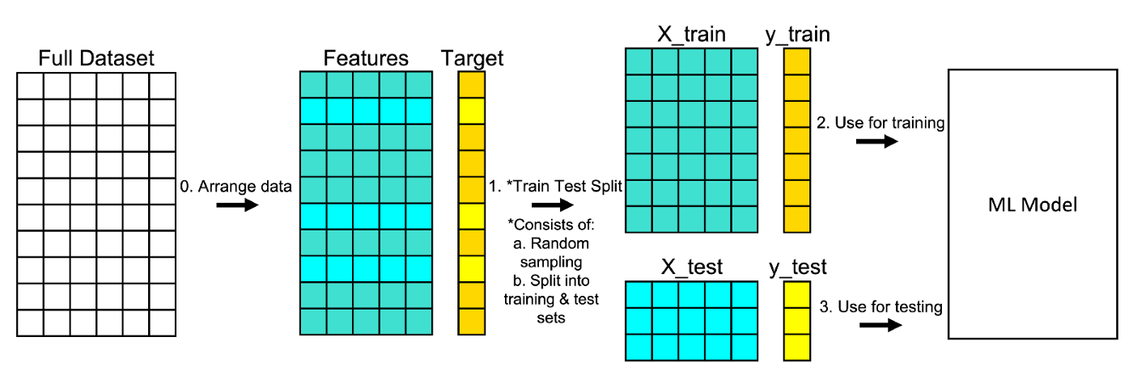
Modelling
Train Test Split Method
Sumber: https://towardsdatascience.com/understanding-train-test-split-scikit-learn-python-ea676d5e3d1
© 2022 Program Studi Independen Bersertifikat Zenius Bersama Kampus Merdeka

Slide 29
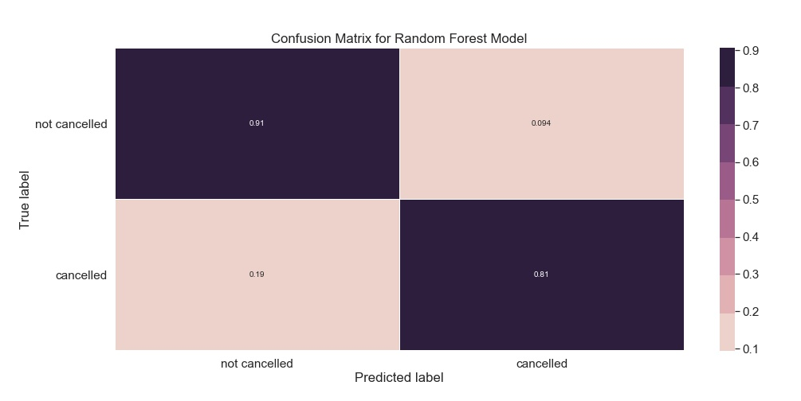
Random Forest
(Model 1: Original Model)
Modelling
 | Precision | recall | f1-score | support
0 | 0.82 | 0.91 | 0.86 | 502
1 | 0.90 | 0.81 | 0.86 | 537
accuracy |  |  | 0.86 | 1039
macro avg | 0.86 | 0.86 | 0.86 | 1039
weighted avg | 0.86 | 0.86 | 0.86 | 1039
© 2022 Program Studi Independen Bersertifikat Zenius Bersama Kampus Merdeka

Slide 30

Random Forest
(Model 2: Hyperparameter Tuning)
Modelling
 | Precision | recall | f1-score | support
0 | 0.91 | 0.96 | 0.93 | 502
1 | 0.96 | 0.91 | 0.93 | 537
accuracy |  |  | 0.93 | 1039
macro avg | 0.94 | 0.94 | 0.93 | 1039
weighted avg | 0.94 | 0.93 | 0.93 | 1039
© 2022 Program Studi Independen Bersertifikat Zenius Bersama Kampus Merdeka

Slide 31
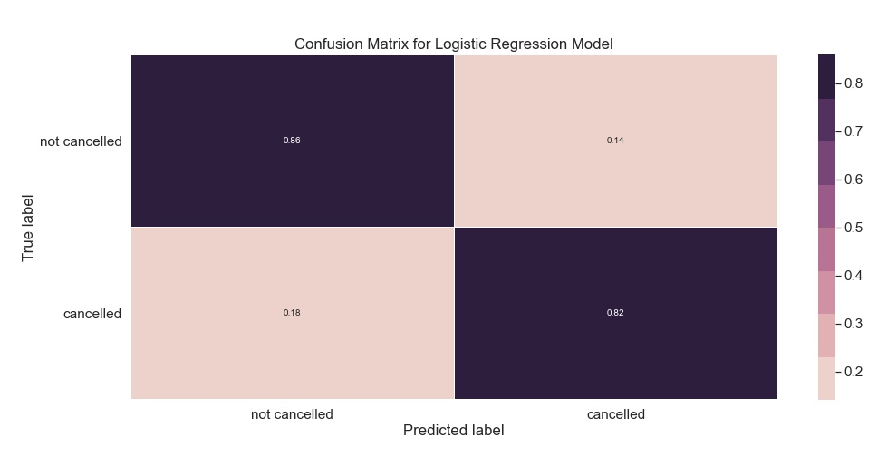
Logistic Regression
(Model 1: Original Model)
Modelling
 | Precision | recall | f1-score | support
0 | 0.81 | 0.86 | 0.84 | 502
1 | 0.86 | 0.82 | 0.84 | 537
accuracy |  |  | 0.84 | 1039
macro avg | 0.84 | 0.84 | 0.84 | 1039
weighted avg | 0.84 | 0.84 | 0.84 | 1039
© 2022 Program Studi Independen Bersertifikat Zenius Bersama Kampus Merdeka

Slide 32

Logistic Regression
(Model 2: Hyperparameter Tuning)
Modelling
 | Precision | recall | f1-score | support
0 | 0.81 | 0.84 | 0.83 | 502
1 | 0.85 | 0.81 | 0.83 | 537
accuracy |  |  | 0.83 | 1039
macro avg | 0.83 | 0.83 | 0.83 | 1039
weighted avg | 0.83 | 0.83 | 0.83 | 1039
© 2022 Program Studi Independen Bersertifikat Zenius Bersama Kampus Merdeka

Slide 33
Modelling
Evaluation
Metrik | Model
 | Random Forest Model 2 | Logistic Regression Model 1
Area Under the Curve (AUC) | 0.94 | 0.84
Accuracy | 0.93 | 0.84
Precision | 0.94 | 0.84
Recall | 0.94 | 0.84
© 2022 Program Studi Independen Bersertifikat Zenius Bersama Kampus Merdeka

Slide 34
Conclusion
PUT THE TOPIC HERE AS OVERHEAD
Conclusion
© 2022 Program Studi Independen Bersertifikat Zenius Bersama Kampus Merdeka
Notes:
Stopper or section title

Slide 35
Conclusion
Recap Insight
Customer yang memperbarui kontrak cenderung tetap loyal
Customer yang tidak memiliki data plan cenderung untuk churn
Sekitar 1 dari 5 customer yang tidak memiliki data usage berpotensi churn
Monthly charge tinggi dengan penggunaan data kecil dapat mempengaruhi customer churn
Customer churn lebih banyak terjadi untuk DayMins dan MonthlyCharge yang tinggi di atas rata-rata
Customer yang banyak melakukan Customer Service Call dengan MonthlyCharge kurang lebih di bawah rata-rata cenderung untuk Churn
© 2022 Program Studi Independen Bersertifikat Zenius Bersama Kampus Merdeka

Slide 36
Conclusion
Saran
Mengevaluasi pelayanan dan membandingkannya dengan perusahaan kompetitor
Memperbarui strategi dengan membuat paket harga layanan yang tidak hanya menguntungkan perusahaan tapi juga customer
Meningkatkan pelayanan customer service sehingga kepuasan pelanggan lebih dapat tercapai
Membuat promo menarik sesuai dengan kebutuhan pelanggan, misal paket data/panggilan dengan harga murah atau memberi bonus.
© 2022 Program Studi Independen Bersertifikat Zenius Bersama Kampus Merdeka

Slide 37

Terima kasih!
Ada pertanyaan?

